Slide 1
ФИЛИАЛ ПАО «ИЛ» - АВИАСТАР Добро пожаловать!

Slide 2
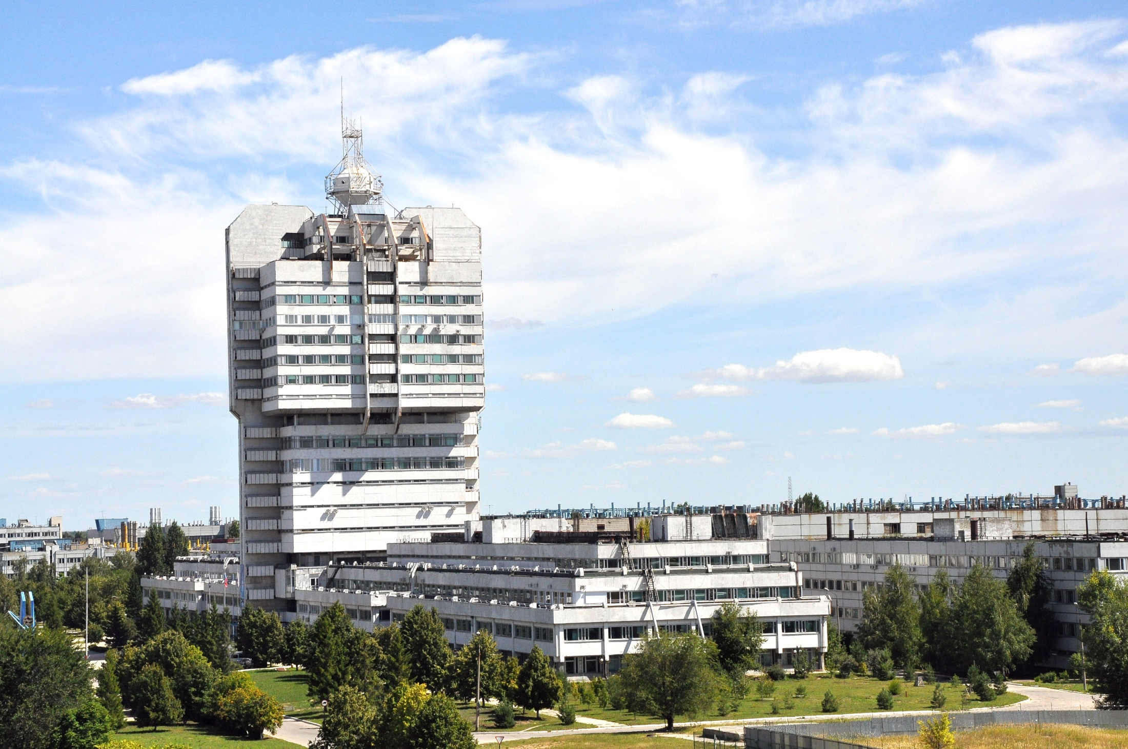
с 2006 года в ПАО ОАК с 2021 года в ПАО «Ил» Нам 46 лет Нас 8 500 человек
от штамповки и механообработки до окончательной сборки и испытаний авиационной техники
ФИЛИАЛ ПАО «ИЛ» - АВИАСТАР
ОДНО ИЗ САМЫХ СОВРЕМЕННЫХ САМОЛЁТОСТРОИТЕЛЬНЫХ ПРЕДПРИЯТИЙ
2

Slide 3
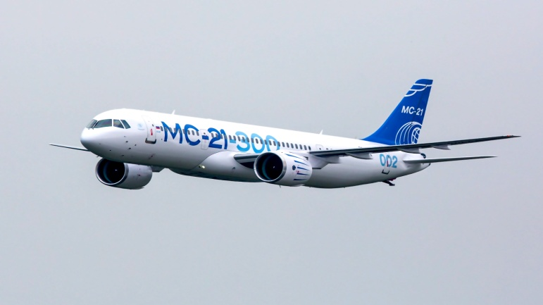
МЫ ИСПОЛЬЗУЕМ ЛУЧШИЕ ОТЕЧЕСТВЕННЫЕ И ЗАРУБЕЖНЫЕ ТЕХНОЛОГИИ
3
Производство транспортного самолета
Ил-76МД-90А
Обслуживание самолётов
Ан-124 «Руслан»
Компоненты пассажирского самолета
МС-21

Slide 4
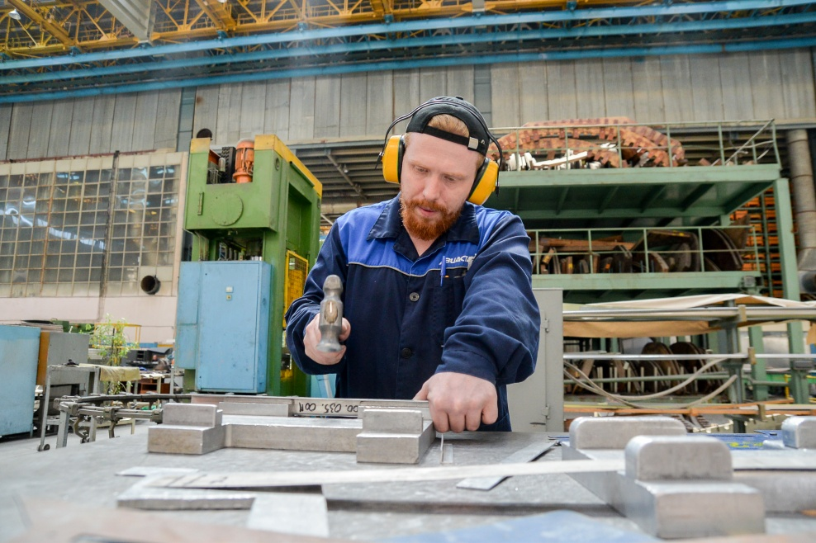
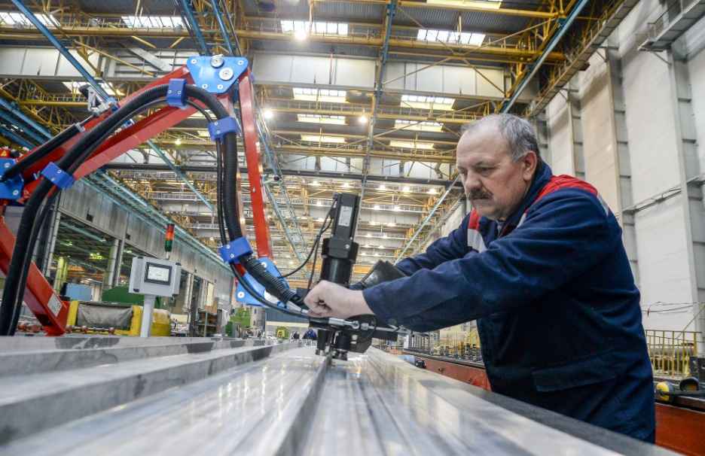
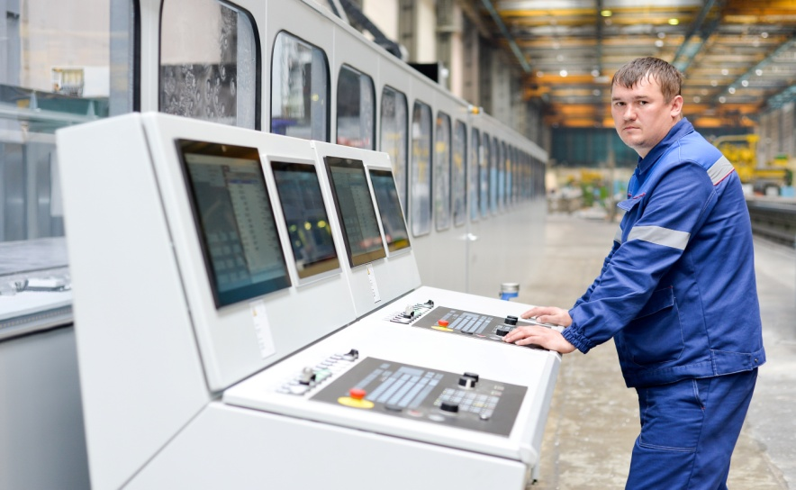
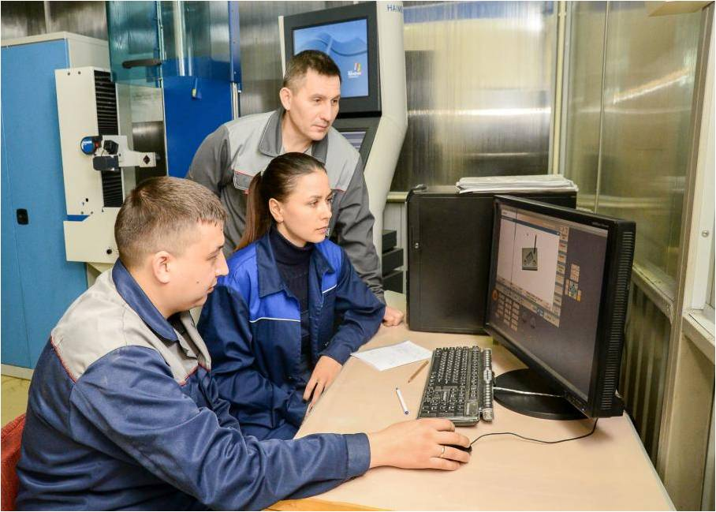
Ключевые профессии
4
Слесарь механосборочных работ
Слесарь по изготовлению и доводке деталей летательных аппаратов
Оператор станков с программным управлением
Инженер-программист станков с ЧПУ

Slide 5
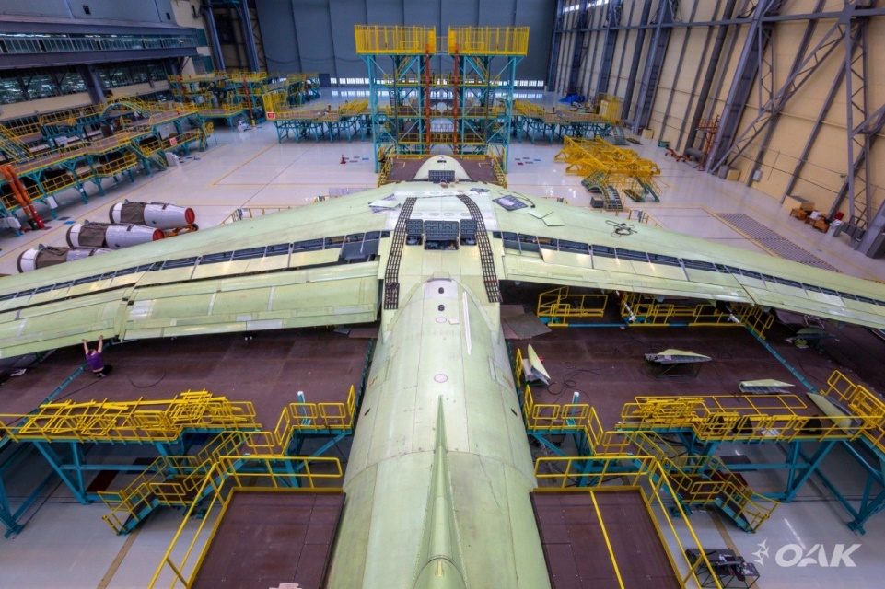
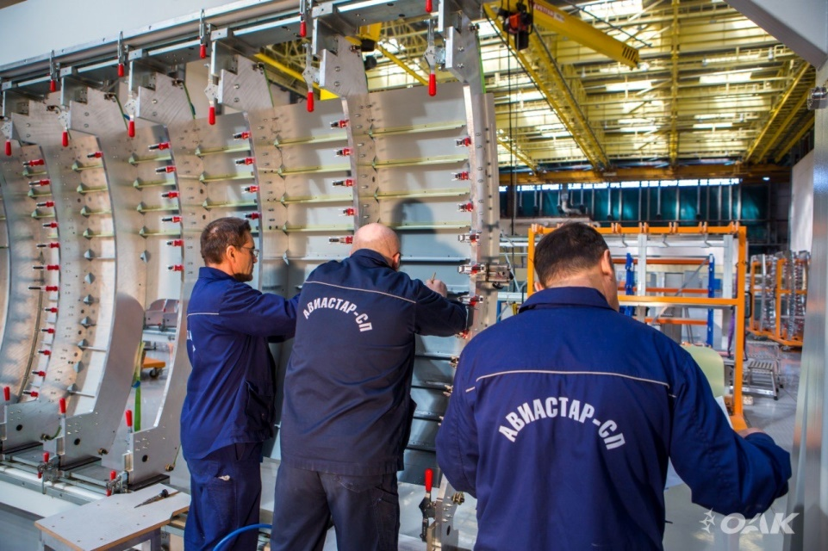
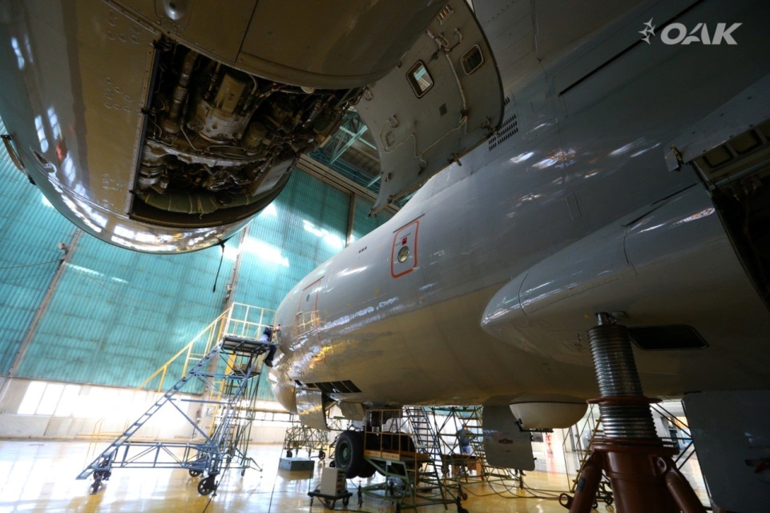
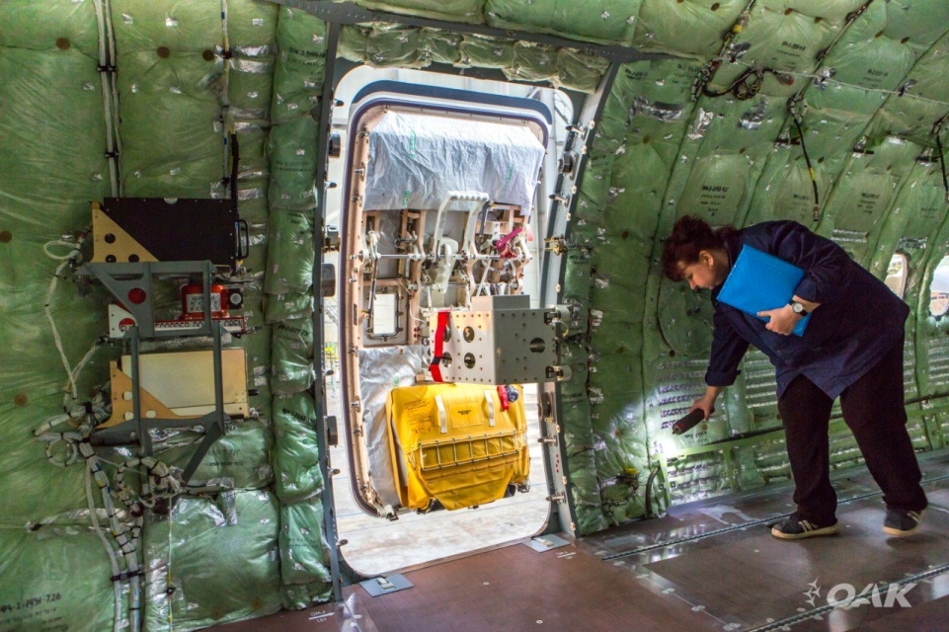
ОКОНЧАТЕЛЬНАЯ СБОРКА
5

Slide 6
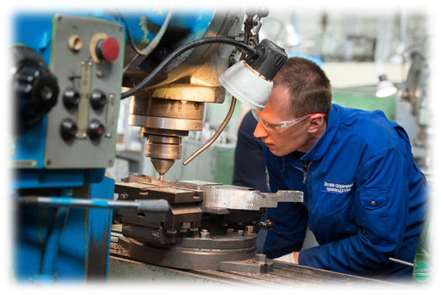
СРОЧНЫЕ И МАССОВЫЕ ВАКАНСИИ
6
инженер-технолог
инженер-конструктор
инженер-программист для станков с программным управлением
мастер производственного участка
слесарь по изготовлению и доводке деталей летательных аппаратов
оператор станков с программным управлением
слесарь механосборочных работ
Полный перечень представлен на сайте trudvsem.ru, нашей странице «Вконтакте»

Slide 7
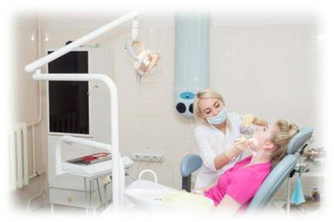
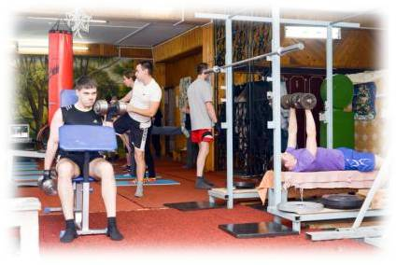
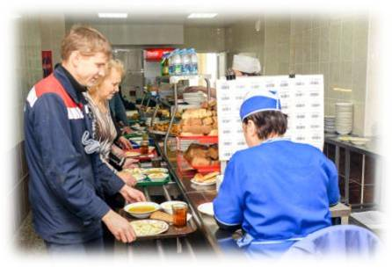
НА ТЕРРИТОРИИ ЗАВОДА ДЛЯ ВАС ПРЕДУСМОТЕНЫ
7
Места для приема пищи
Столовые и буфеты
Тренажерные залы
Медпункты
Стоматологический центр
Отделение и банкоматы корпоративного Новикомбанка

Slide 8
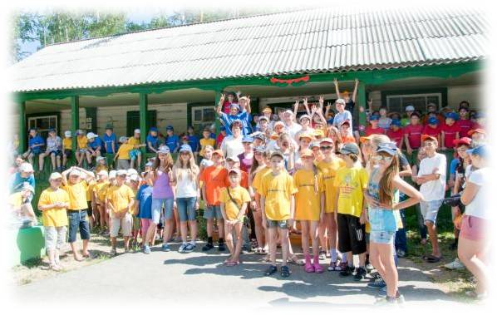
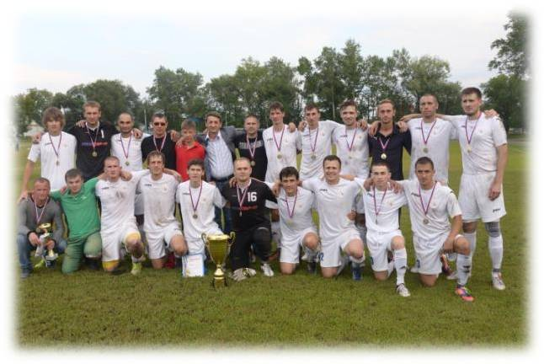
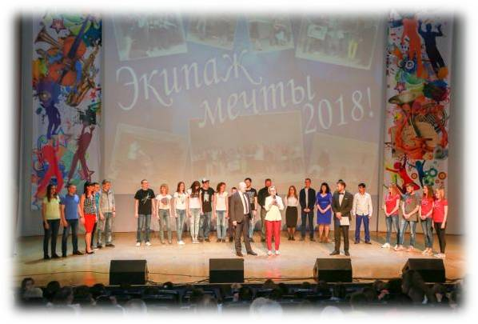
ОТДЫХ И СПОРТ
8
Санаторно-курортное лечение
Организацию летнего отдыха детей
Лечение в дневном стационаре
Корпоративные праздники и мероприятия
Компенсация оплаты лечения работников

Slide 9
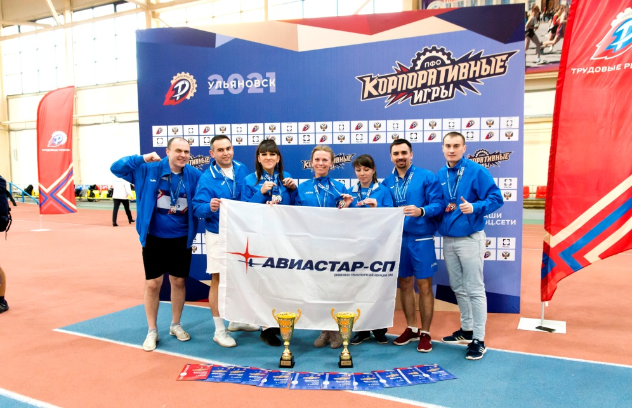
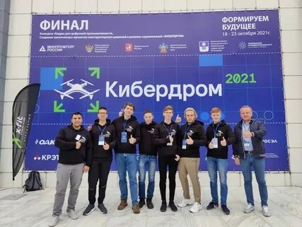
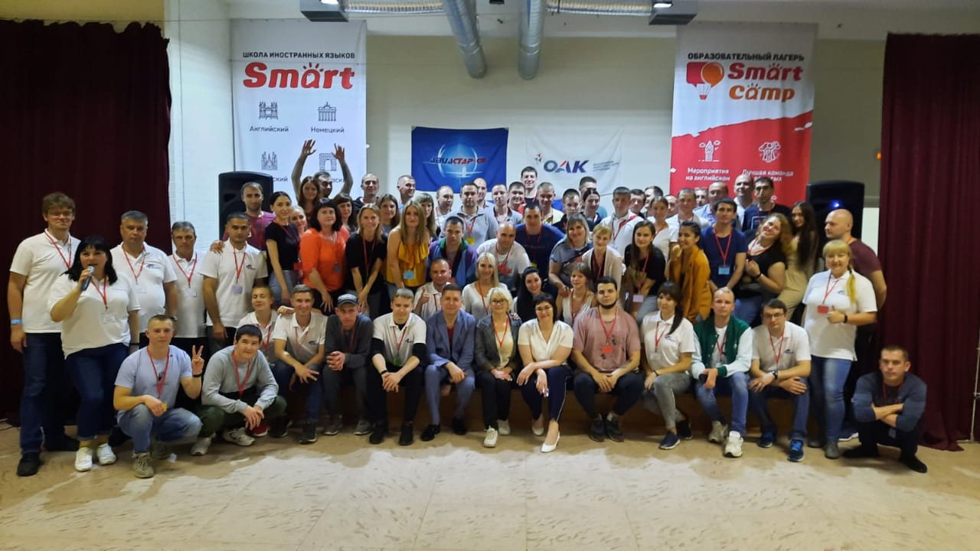
МОЛОДЕЖНАЯ ПОЛИТИКА
9
туристические и обучающие слёты
корпоративные спортивные мероприятия
творческие конкурсы «Я – авиастроитель»
«Экипаж мечты»
интеллектуальная игра «Что? Где? Когда?»

Slide 10
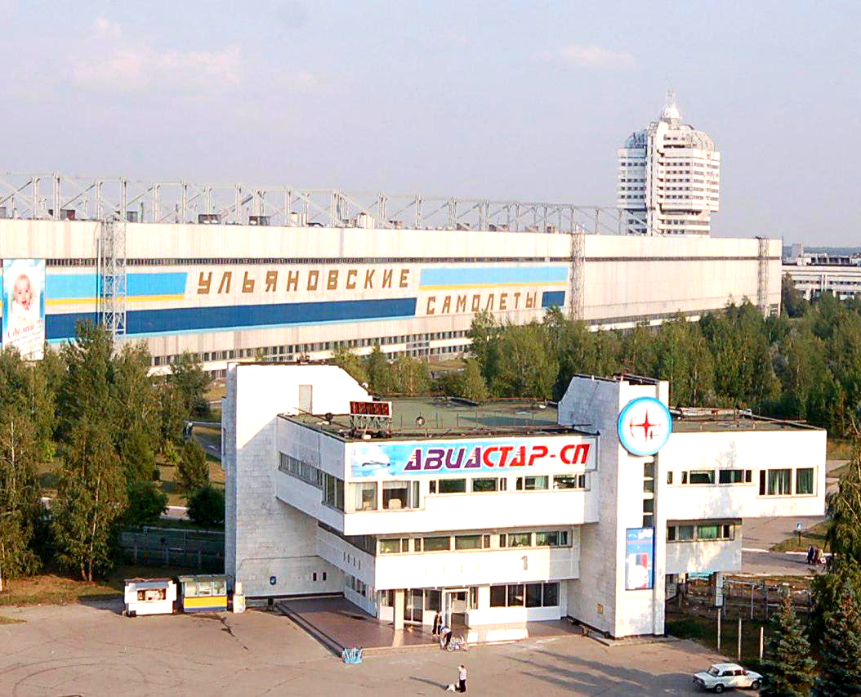
РАБОТАЯ С НАМИ, ВАМ ГАРАНТИРОВАНЫ
10
работа по ТК РФ с полным соблюдением всех прав и гарантий работников
работа в дружном коллективе
возможность обучения и повышения квалификации
участие в социальных программах
стимулирующие выплаты
жилищная программа (субсидирование ипотеки, беспроцентный займ)
возможность аренды квартир в семейном общежитии «Дом молодежи»
активная молодежная политика
достойная заработная плата - средняя зарплата по заводу 55 тыс. руб.

Slide 11
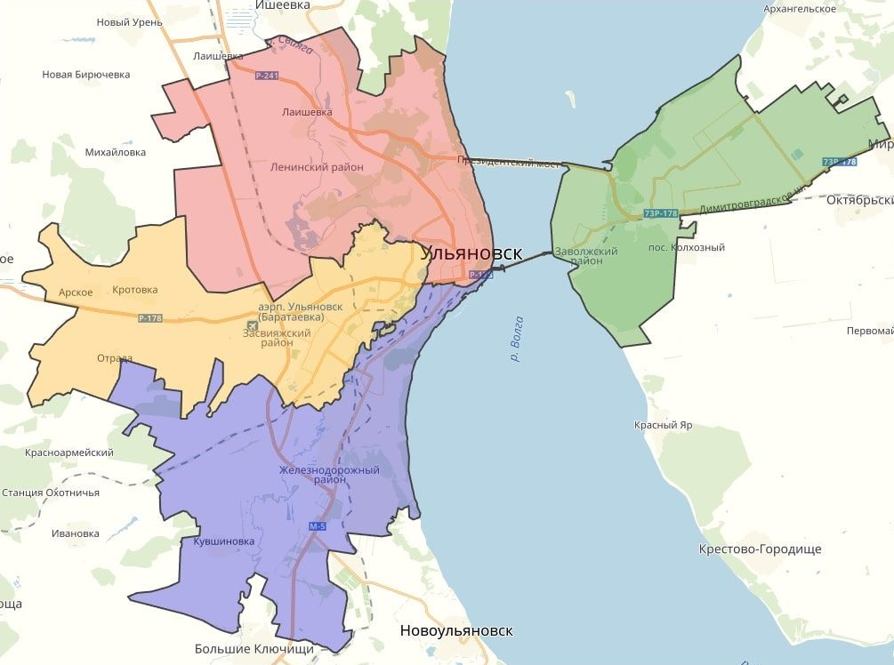
ДОСТАВКА КОРПОРАТИВНЫМ ТРАНСПОРТОМ ИЗ ВСЕХ РАЙОНОВ ГОРОДА
10
№2
6:20
6:20
Автобус №1 (Засвияжье)
6:20 - ост. «Автозавод» – ост. «Пушкаревское Кольцо» – ул. Минаева – мост «Императорский» – Димитровградское шоссе – промзона – ост.1,2 проходные завода
17:20 – ост.2,1 проходные завода – промзона – Димитровградское шоссе – мост «Императорский» – ул. Минаева - ост. «Пушкаревское Кольцо» – ост. «Автозавод»
№1
Автобус №2 (Север города)
6:20 – ост. пр. Нариманова – ост. «Парк Победы» – мост «Президентский» – Димитровградское шоссе – промзона – ост.1,2 проходные завода
17:20 – ост.2,1 проходные завода – промзона – Димитровградское шоссе – мост «Президентский» – ост. «Парк Победы» – ост.пр. Нариманова
№3
5:55
Автобус №3 (Ж/д район и Засвияжье)
5:55 – ост.пр. Гая 100 – к/т«Современник» – ул.Инзенская – ул.Локомативная – м-кр.Свияга – Универсам – ул.Самарская – ул.Камышинская – ул.Октябрьская – Московское шоссе – ул.Минаева – мост «Императорский» – Димитровградское шоссе – промзона – ост.1,2 проходные завода

Slide 12
Рост ЗП. Основные рабочие
11
Рабочий
5,6 разряда
Рабочий
3,4 разряда
от 45 000 р.
до 80 000 р.
Молодой
рабочий
(6 мес.)
от 35 000 р.
до 70 000 р.
от 35 000 р.
до 50 000 р.
(без учета индивидуальных доплат)
(без учета индивидуальных доплат)
Тарифная ставка
Премия по результатам
работы
Доплаты
за проф.мастерство
за наставничество
за обучение
персонала
за функции
бригадира
за личное клеймо
Ученик
(3 мес.)
(без учета индивидуальных доплат)
Тарифная ставка
Премия по результатам
работы
Доплаты
за наставничество
за обучение персонала
за функции бригадира
35 000 р.
Тарифная ставка
Премия по результатам
работы
Доплата 10 000 р.
при достижении поэтапной
выработки
Стипендия
Социальные гарантии
При стаже менее года При стаже от года При стаже от 3х лет При стаже свыше 10 лет
Материальная помощь при бракосочетании и рождении детей
Оплачиваемые дни отпуска на свадьбу, рождение ребенка
Предоставление общежития «Дом молодежи»
Адресная материальная помощь
Путевки в ДОЛ для детей работников
Оплачиваемый день к отпуску многодетным родителям
Доп. оплачиваемые дни к отпуску беременным женщинам
Лечение в дневном стационаре в рамках договора ДМС
Реабилитационно-восстановительное лечение в рамках договора ДМС
Единовременная выплата в связи с 50летием
Единовременная выплата в связи с увольнением на пенсию
TEXT
Жилищная программа
Ссуда на первоначальный взнос 250 тыс. руб.
Компенсация процентов по ипотечному кредиту 350 тыс. руб.
«Губернаторская ипотека» 250 тыс. руб.

Slide 13
Рост ЗП. Вспомогательные рабочие
12
Рабочий
5,6 разряда
Рабочий
3,4 разряда
от 39 000 р.
до 44 000 р.
Молодой
рабочий (6 мес.)
от 35 000 р.
до 39 000 р.
(без учета индивидуальных доплат)
(без учета индивидуальных доплат)
Тарифная ставка
Премия по результатам
работы
Доплаты
за проф.мастерство
за наставничество
за обучение
персонала
за функции
бригадира
за личное клеймо
Ученик
(3 мес.)
от 30 000 р.
Тарифная ставка
Премия по результатам
работы
Доплаты
за наставничество
за обучение персонала
за функции бригадира
(без учета индивидуальных доплат)
35 000 р.
Тарифная ставка
Премия по результатам
работы
Доплата 10 000 р.
при достижении поэтапной
выработки
Стипендия
Социальные гарантии
При стаже менее года При стаже от года При стаже от 3х лет При стаже свыше 10 лет
Материальная помощь при бракосочетании и рождении детей
Оплачиваемые дни отпуска на свадьбу, рождение ребенка
Предоставление общежития «Дом молодежи»
Адресная материальная помощь
Путевки в ДОЛ для детей работников
Оплачиваемый день к отпуску многодетным родителям
Доп. оплачиваемые дни к отпуску беременным женщинам
Лечение в дневном стационаре в рамках договора ДМС
Реабилитационно-восстановительное лечение в рамках договора ДМС
Единовременная выплата в связи с 50летием
Единовременная выплата в связи с увольнением на пенсию
TEXT
Жилищная программа
Ссуда на первоначальный взнос 250 тыс. руб.
Компенсация процентов по ипотечному кредиту 350 тыс. руб.
«Губернаторская ипотека» 250 тыс. руб.

Slide 14
Рост ЗП. Специалисты
13
При выполнении показателей премирования
Должностной оклад
Премия 40%
Доплаты
Личная эффективность
Результаты деятельности подразделения
Результаты деятельности предприятия
За обучение персонала
За работу с личным грифом
За повышенную ответственность
Социальные гарантии
При стаже менее года При стаже от года При стаже от 3х лет При стаже свыше 10 лет
Материальная помощь при бракосочетании и рождении детей
Оплачиваемые дни отпуска на свадьбу, рождение ребенка
Предоставление общежития «Дом молодежи»
Адресная материальная помощь
Путевки в ДОЛ для детей работников
Оплачиваемый день к отпуску многодетным родителям
Доп. оплачиваемые дни к отпуску беременным женщинам
Лечение в дневном стационаре в рамках договора ДМС
Реабилитационно-восстановительное лечение в рамках договора ДМС
Единовременная выплата в связи с 50летием
Единовременная выплата в связи с увольнением на пенсию
Жилищная программа
Ссуда на первоначальный взнос 250 тыс. руб.
Компенсация процентов по ипотечному кредиту 350 тыс. руб.
«Губернаторская ипотека» 250 тыс. руб.

Slide 15
Работники, вновь трудоустроенные на предприятие после прохождения службы в ВС РФ
Дополнительная поддержка сотрудников
14
Работники, прибывшие из других регионов РФ и зарубежных стран
10 тыс. руб.
Единовременное пособие повторно принятым в филиал работникам на основное место работы в срок, не превышающий 3х мес. с даты увольнения из ВС РФ
20 тыс. руб. + 10 тыс. руб.
Единовременное пособие и ежемесячная доплата в течение одного года с момента фактического выхода на работу впервые принимаемым на основное место работы на профессии ОПР, на должности руководителей, мастеров, инженеров-технологов, инженеров-конструкторов

Slide 16
ПРИМЕМ НА РАБОТУ В ОДИН КЛИК
15
полный перечень текущих вакансий
www.vk.com/aviastarsp_uacrussia
Адрес: г. Ульяновск,
пр. Антонова, д.1
Телефон : + 7 (8422) 28-15-77
+ 7 (8422) 28-10-03
E-mail: ok@aviastar-sp.ru
+ 7 (927) 980-20-66

